Slide 1
边缘计算
20121036 黄逸弘

Slide 2
边缘计算
01
定义
优势/缺点
03
应用
02

Slide 3
定义

Slide 4
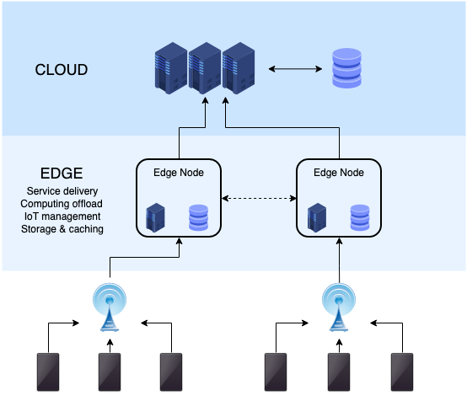
定义
01
边缘计算是一种致力于使计算尽可能靠近数据源、以减少延迟和带宽使用的网络理念。简而言之，边缘计算意味着在云端运行更少的进程，将这些进程移动到网络边缘，例如用户的计算机、IoT 设备或边缘服务器。
边缘计算的起源是在20世纪90年代。最初，内容分发网络（CDN）在边缘服务器上部署了服务用来存放视频和网站内容。在21世纪初，边缘计算开始逐步发展，并开始在边缘服务器上部署程序或程序的部分组件。

Slide 5
网络边缘
01
对于互联网设备，网络边缘是设备或包含设备的本地网络与互联网通信的位置。边缘是个比较模糊的术语。例如，可以将用户的计算机或 IoT 摄像头内部的处理器视为网络边缘，但也可以将用户的路由器、ISP 或本地边缘服务器视为边缘。
重要的是，网络边缘在地理位置上靠近设备。这一点与源站、云服务器不同，因为这两者可能与它们相互通信的设备相距很远。

Slide 6
与云计算区别
01
在传统的云计算模式下，计算资源和服务通常集中在大型数据中心内，而最终用户则是在网络的边缘访问这些资源和服务。用户访问这些计算资源和服务需要访问数据中心中的数据。这种模式虽然成本更低，并且有更加高效的资源共享能力，但是其也会增加用户使用时的延迟，同时也会浪费部分带宽。
而使用边缘计算的方式，由于计算是在网络边缘进行的，其可以有效的降低计算的延迟。同时，其与数据中心交换的数据由于经过了处理，其只需要传输经过处理的数据，而不用传输大量的原始数据，因此也可以节省带宽。

Slide 7
优势
/缺点

Slide 8
优势
02
——性能
由于边缘计算将计算资源尽可能的靠近终端用户，用户访问资源时的反应速度会在增加，延迟会降低。不少应用需要更快的反应时间，而使用边缘计算代替云计算可以有效的降低反应时间，避免了大量的原始数据回传到云服务器上而造成的带宽占用。
例如无人驾驶汽车、人脸识别等例子，对于一般人来说完成这些动作需要大约370-620毫秒左右去完成。使用边缘计算能够使得机器能够有与人类似的速度去完成这些任务。

Slide 9
优势
02
——可靠性
为了保证用户随时都能够使用提供的服务，对故障的管理是其中重要的一环。如果一个节点发生故障下线，用户应该能够继续访问服务而不收到任何影响。
而通过边缘计算，由于其将服务部署在了网络边缘，服务并非是集中在单个数据中心中，而是分布在各地的边缘网络中。任何一个单独的边缘网络能够提供用户服务。因此，即使其中某一个或多个边缘网络发生故障，其可以很快的切换到附近的其他的边缘网络继续为用户提供服务。

Slide 10
优势
02
——安全
传统的网络中，网络边缘的设备需要将所有的原始数据通过互联网回传到数据中心。在这个过程中，为了保护数据的安全，需要对数据进行加密。然而部分边缘设备是计算性能受限的设备，在上面无法运行复杂的算法，这降低了数据的安全性。
而在边缘计算中，数据是在网络边缘进行处理的，原始数据不在互联网上传输，而是传输到网络边缘的设备上，其是在本地网络上传播的，数据安全相对是可控的。传输到边缘设备后，由于边缘设备的计算性能，其可以运行比较复杂的加密算法来保护数据。

Slide 11
优势
02
——隐私
传统的网络中需要上传所有的原始数据到数据中心。其中存在部分涉及隐私的相关信息也会被一并上传到数据中心进行处理。这可能会造成潜在的隐私泄漏的风险。
而使用边缘计算的方式，涉及隐私的相关信息不会被上传到服务器，而是会在网络边缘的设备上被处理，将相关的隐私信息进行脱敏处理，并将处理好的数据上传到数据中心。这样很大程度保证了隐私不会泄漏。

Slide 12
缺点
02
增加攻击途径。随着更多网络边缘设备的加入（例如具有边缘服务器和 IoT 设备），这给了黑客更多入侵这些设备的机会。
需要性能更强的本地硬件。由于边缘计算将更多的计算移动了网络边缘，网络边缘设备的计算能力的需求是大于传统的云计算模式的。因此，边缘计算的本地设备需要性能更强的本地硬件。

Slide 13
应用

Slide 14
应用
03
——IOT设备
现在出现了越来越多的IOT设备，其回产生大量的数据。如果将原始数据全部上传到云服务器中，其一方面计算的延迟较大，另一方面可能存在隐私、安全等问题。同时，如果互联网连接发生故障，所有的IOT设备无法连接到云服务器，其可能会导致设备发生故障。
而使用边缘计算的方式，计算在网络边缘进行，其具有高速度、低延迟的特点，并且不受外部互联网的影响，具有比较高的稳定性。

Slide 15
应用
03
——安全监控系统
在传统的网络架构中，摄像头仅仅输出原始视频信号。其会持续的将信号上传到服务器中。在服务器上，所有摄像头都会通过运动检测，将有画面有变化的视频保存到数据库中。这意味着建筑物的互联网基础设施将承受持续且显著的压力。此外，服务器上的负载极高，因为必须同时处理来自所有摄像头的视频素材。
而使用边缘计算，每个摄像头都先检测运动，然后如果画面发生变化，再把视频上传到云服务器。通过这种方式，可以显著减少带宽使用量，并且减少了服务器的负载。

Slide 16
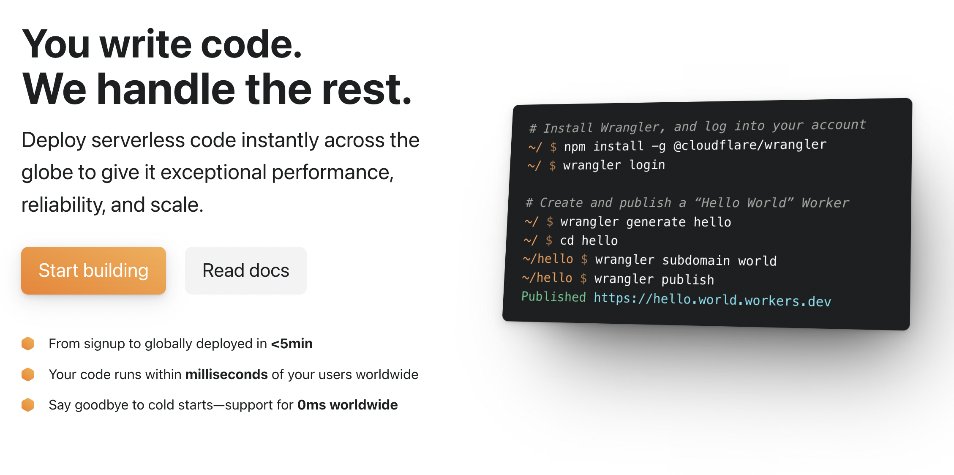
应用
03
——更高效的缓存
传统的内容分发网络（CDN）是将网站的静态资源换存在了在全球各地的缓存服务器上。如果用户访问了没有被缓存的内容，CDN则需要从源服务器上获取内容。
使用了边缘计算的方式，代码是运行在各地的边缘服务器上，避免了传统CDN出现的回源问题，同时保证了访问的低延迟。

Slide 17
应用
03
——Cloudflare Workers

Slide 18
Thank You!

